Slide 1
Audit Carrefour
Magasin : Rue de Londres
Mme Samah SLAIMI
M. Haithem Bougaalech
09 Mars 2017

Slide 2

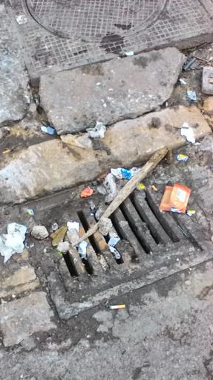
Le quai de réception manquait de propreté

Slide 3
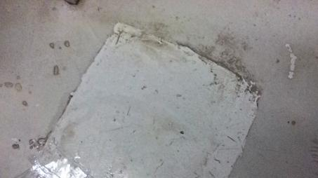
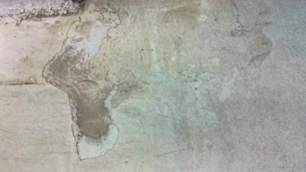
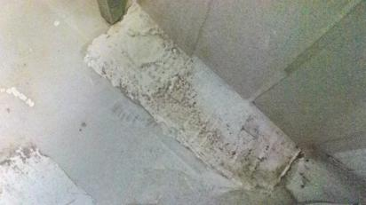
Poissonnerie : Le revêtement du sol du laboratoire est écaillé

Slide 4
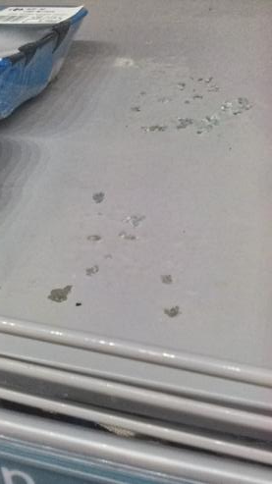
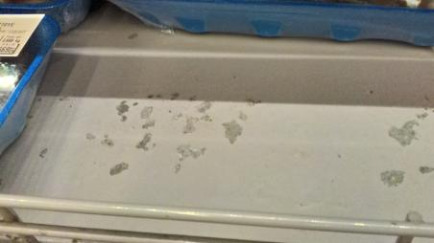
Meuble d’exposition des poissons : Les étagères du meuble d'exposition sont écaillées

Slide 5
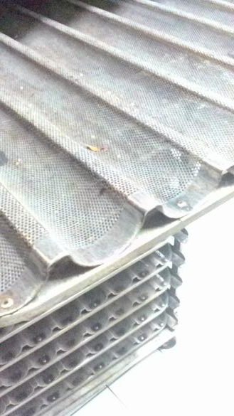
Pâtisserie-Boulangerie : Les plaques de cuisson à pain sont usées, la couche antiadhésive est écaillée

Slide 6
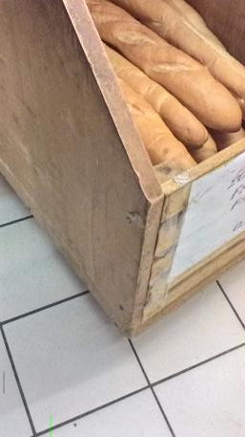
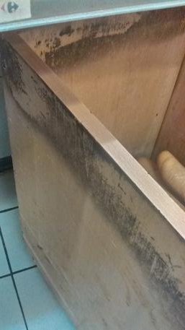
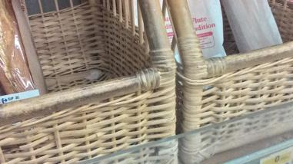
Meuble d’exposition boulangerie : Les chariots d'exposition des pains sont usés

Slide 7
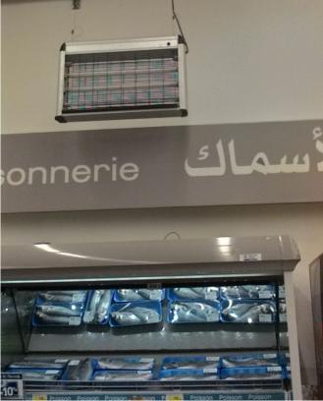
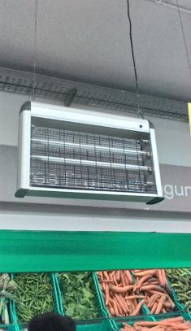
Les appareils DEIV des rayons Fruits et légumes et Poissonnerie ne sont pas fonctionnels

Slide 8
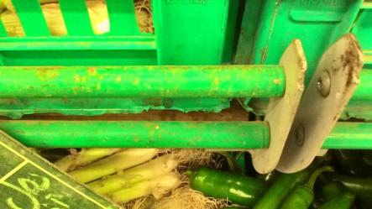
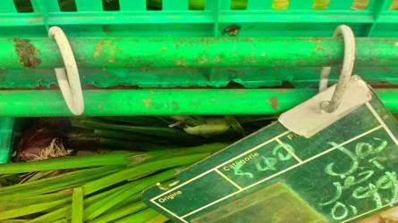
Fruits et légumes : Les présentoirs de fruits et légumes sont usés, les ardoises-étiquettes sont crevassées

Slide 9
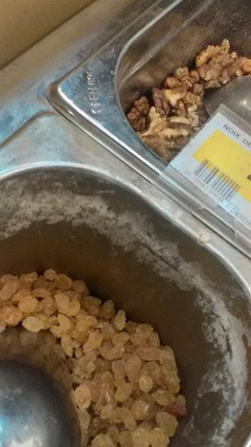
Olives, épices et condiments : Les bacs des fruits secs n'étaient pas propres

Slide 10
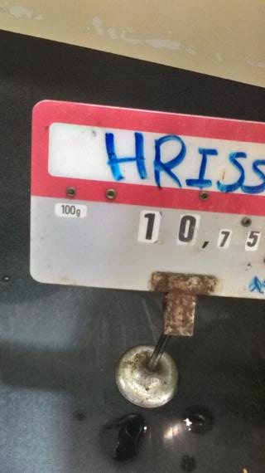
Olives, épices et condiments :
Les portes-étiquettes sont rouillées

Slide 11
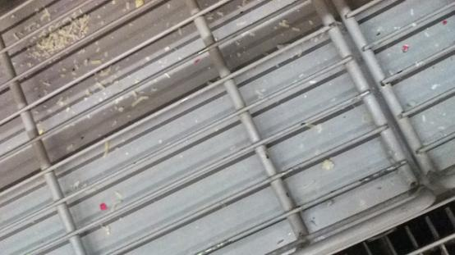
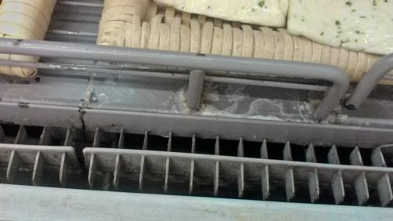
Fromagerie : Le meuble d'exposition des fromages n'était pas propre

Slide 12
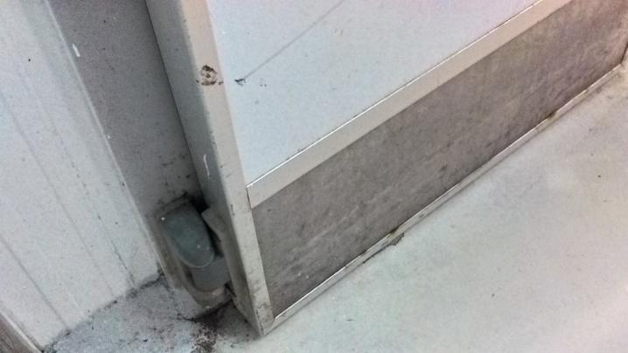
Fromagerie : La porte de la chambre froide n'était pas propre

Slide 13
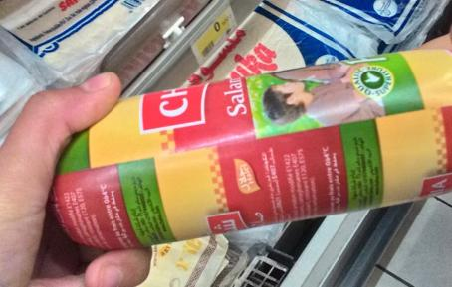
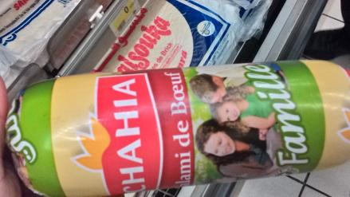
PLS : L'étiquetage des produits salami du fournisseur "CHAHIA" est illisible. Aviser le fournisseur à cet écart.

Slide 14
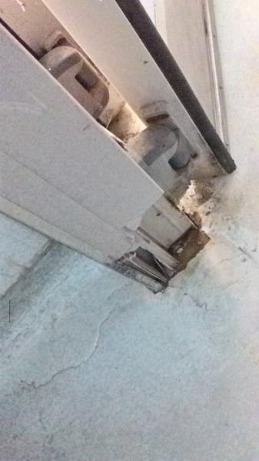
Chambre froide PLS : Le cadre de la porte de la chambre froide est brisé.

Slide 15
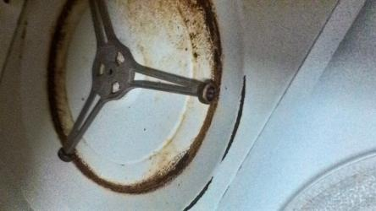
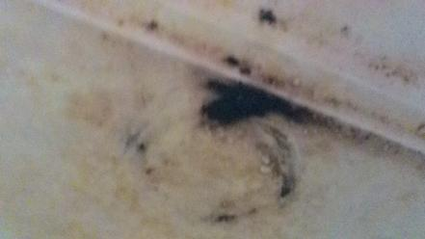
Salle de pause : La zone interne du micro-onde est rouillée

